Slide 1
Разговоры о важном

Slide 2
Путь зерна
1 класс Микол Марина Джоновна Государственное бюджетное учреждение Калининградской области общеобразовательная организация для обучающихся, воспитанников с ограниченными возможностями здоровья «Школа – интернат № 1»

Slide 3
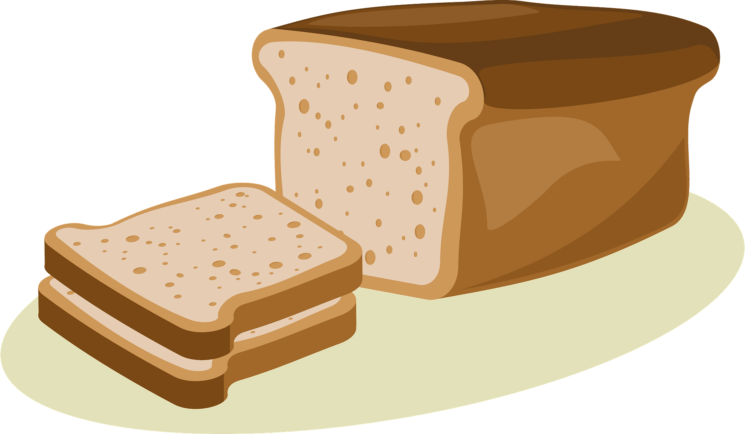
Загадки
Отгадать легко и быстро: Мягкий, пышный и душистый, Он и чёрный, он и белый, А бывает подгорелый.

Slide 4
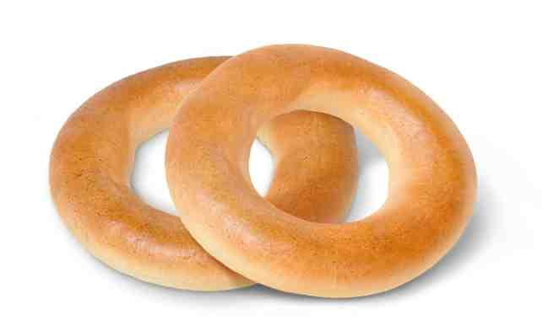
Кольцо не простое,
Кольцо золотое,
Блестящее, хрустящее,
Всем на загляденье...
Ну и объедение!

Slide 5
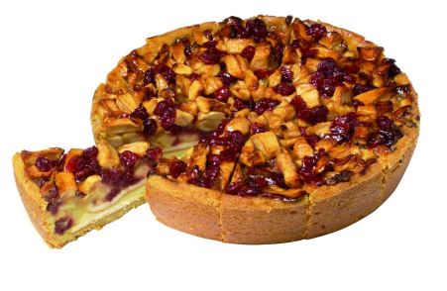
Он бывает с толокном, С рисом, мясом и пшеном, С вишней сладкою бывает, В печь сперва его сажают, А как выйдет он оттуда, То кладут его на блюдо. Ну, теперь зови ребят! По кусочку все съедят.

Slide 6
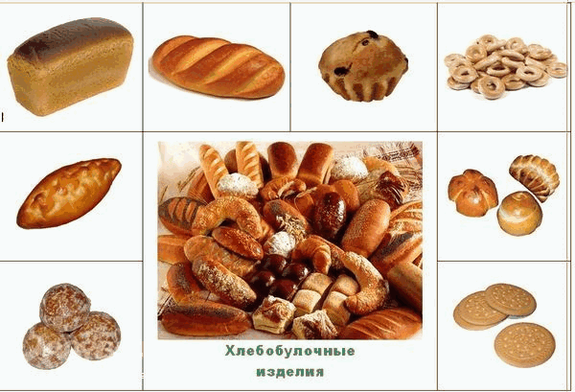
Хлебобулочные изделия

Slide 9
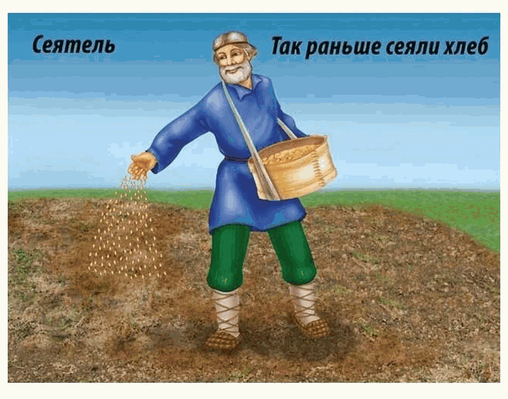

Slide 16
Динамическая пауза
Подрастает зернышко, (потянуть руки вверх)
Потянулось к солнцу. (подняться на носочки)
С ветерком оно играет,
А ветерок его качает. (наклонить туловище влево, вправо)
К земле низко наклоняет, (присесть)
Вот как весело играет.

Slide 17
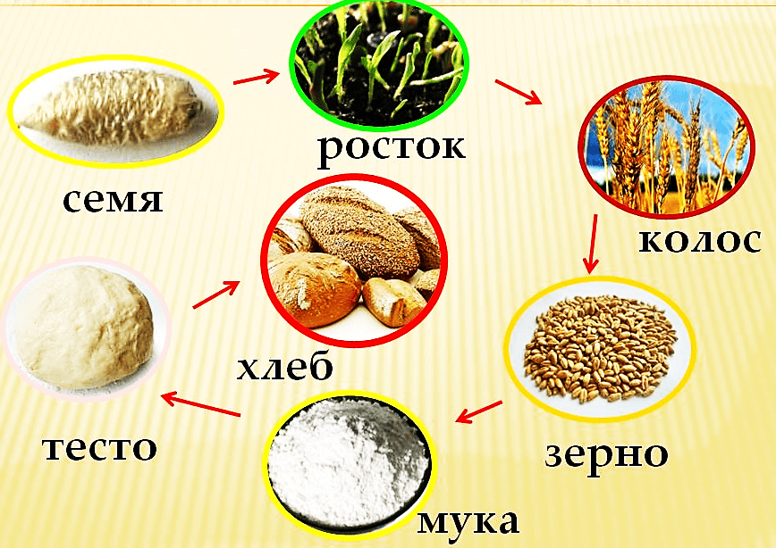
Путь зерна

Slide 18
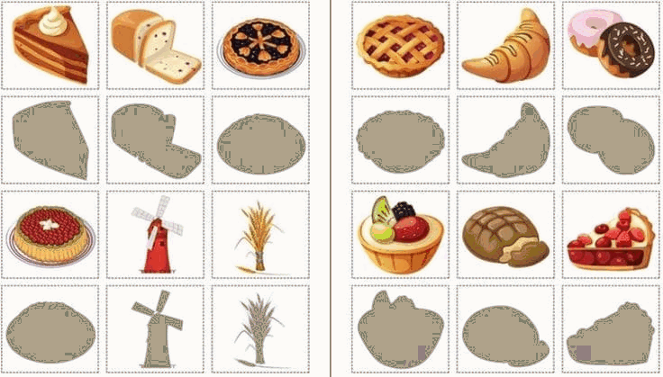
Найди тень

Slide 19
Поставьте картинки как выращивали хлеб раньше в правильной последовательности (https://learningapps.org/view8204606 )

Slide 20
Спасибо за внимание!

